Slide 1

김지윤 인턴
상명대학교
KCC정보통신 ICT인턴십 프로젝트
운전면허증
자동 인식 시스템
Driver’s License Automatic Recognition System
김지영 인턴
덕성여자대학교
신지영 인턴
용인대학교
이다솔 인턴
세종대학교
최미리 인턴
상명대학교

Slide 2
I N D E X
Driver’s License Automatic Recognition System
1. 프로젝트 개요
2. 팀 구성
3. 시스템 구성
4. 개발 환경
5. 개발 범위
6. 개발 일정
7. 관리 방안

Slide 3
1. 프로젝트 개요
Why?
렌터카 서비스 제공 시 고객 신분 확인 과정의
번거로움을 해결하기 위함
운전면허증
자동 인식 시스템
Driver’s License Automatic Recognition System
Concept
OCR 기능을 활용한
운전면허증 자동 인식 시스템
Goal
추후 정보기술연구소의 프로젝트에 적용될 수 있는 시스템 개발

Slide 4
2. 팀 구성
ICT인턴십
김지영
김지윤
최미리
이다솔
신지영
ICT 인턴
ICT 인턴
ICT 인턴
ICT 인턴
ICT 인턴
웹 개발
UI
운전면허정보
인증 기능
웹 개발
OCR 기능
(MS Azure)
웹 개발
OCR 기능
(MS Azure)
어플 개발
Custom Camera
어플 개발
이미지
전처리 & 전송

Slide 5







3. 시스템 구성
MS Azure
‘Computer Vision API’
Web App
Text
Text
Native App
Result
도로교통공사
‘운전면허증 자동검증시스템 API’

Slide 6




4. 개발 환경
Web App 개발
Native App 개발
+

Slide 7
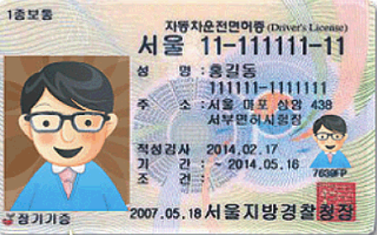
5. 개발 범위
1
카메라 촬영을 이용한 운전면허증 이미지 업로딩
2
이미지에서 운전면허증 정보 추출
MS Azure Computer Vision API를 이용해
이미지에서 Text 추출
검증에 필요한 정보만을 판별하여 추출
3
운전면허정보 진위여부 검증
도로교통공단 운전면허정보 자동 검증 API를 이용해
운전면허증의 진위여부를 판별

Slide 8
6. 개발 일정
구 분 | 내 용 | 수 행 기 간
 |  | 10월 |  | 11월 |  |  |  |  |  |  |  | 12월
 |  | 5주 |  | 1주 |  | 2주 |  | 3주 |  | 4주 |  | 1주 |  | 2주
 |  | 10.29-11.02 |  | 11.05-11.09 |  | 11.12-11.16 |  | 11.19-11.23 |  | 11.26-11.30 |  | 12.03-12.07 |  | 12.10-12.14
분 석 | 필요 기능, 개발 방법 및 환경 분석
 | 계획서 작성
설 계 | 기능목록, 기능스펙, UI 설계
구 현 | 어플 UI 구현
 | 세부 기능 구현
 | 단위 테스트
테스트 | 통합 테스트 및 보완
종 료 | 최종 보고서 작성
 | 최종 발표

Slide 9





7. 관리 방안
프로젝트 관리
형상 관리
의사소통
문서 관리
Jira Software
이슈 & 프로젝트 트래킹
Git
분산 버전 관리 시스템
Mattermost
회의 도구
Confluence
산출물 관리 도구

Slide 10
감사합니다.

